Slide 1
Požadavky na vytápění RD
Markéta Píchová, UČO 26875
Vedoucí práce: Ing. Jan Kolínský, Ph.D.

Slide 2
Výběr daného tématu
spojitost s profesí
celkový osobní zájem o tématiku energetiky a úspory energií
aplikace teoretických znalostí na výpočet konkrétního objektu

Slide 3
Cíl bakalářské práce
výpočet tepelné ztráty konkrétního objektu
výběr vhodného topného zdroje pro daný objekt
krbová vložka s teplovodním výměníkem versus tepelné čerpadlo vzduch/voda
náklady na vytápění objektu, údržba soustavy, životnost, ekologie

Slide 4
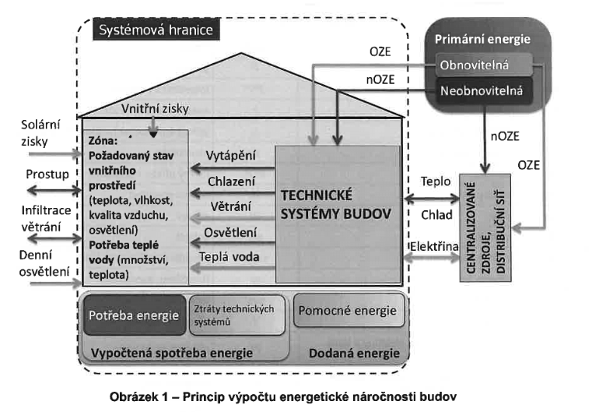
Výzkumné otázky
zhodnocení aktuální situace na poli vytápění lidských obydlí
princip funkce krbové vložky s výměníkem a tepelného čerpadla
výpočet tepelné ztráty rodinného domu dle normy ČSN EN 12831-1

Slide 5
Metodika práce
výpočet tepelné ztráty domu dle normy
stanovení přibližných parametrů topných zdrojů
oslovení dodavatelů a žádost o cenovou nabídku topného zdroje
porovnání cenových nabídek a vlastností produktů
výpočet nákladů na vytápění RD za situace stávající a v případě použití obou variant topných zařízení v horizontu 10 let
výběr nejlepšího řešení a argumentace

Slide 6
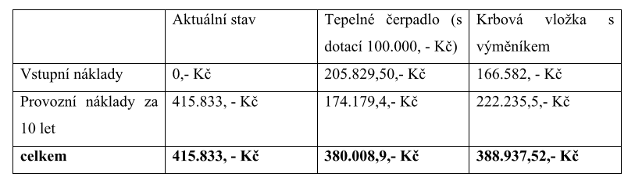
Výsledky bakalářské práce
analyzované parametry – pořizovací náklady, náklady na provoz a údržbu, náročnost obsluhy zařízení, prašnost, závislost na elektrické síti, legislativa, možnost státní dotace
tepelné čerpadlo vzduch/voda předčí krbovou vložku s výměníkem
Výhody TČ: bezobslužnost, ekologičnost, čistota provozu, levný provoz, vhodné pro nízké teplotní spády (podlahové vytápění)

Slide 7
Závěrečné shrnutí
výběr topného zařízení je závislý na charakteru objektu a lokalitě
tepelné čerpadlo je efektivní, ekologický, ekonomický topný zdroj

Slide 8

Prostor na otázky

Slide 9
Zdroje a poděkování
ČSN EN 12381-1
https://libguides.ncirl.ie/examsguide/shortanswerquestions
Děkuji za pozornost!

